Slide 1
Memento

Slide 2
Intention / Motivation
Implémentation de point de sauvegarde
Ctrl -Z
Stocker état interne d’un objet sans violer le principe d’encapsulation

Slide 3
Avantages
Il est facile de revenir à un état antérieur sans accéder aux attributs de l’objet

Slide 4
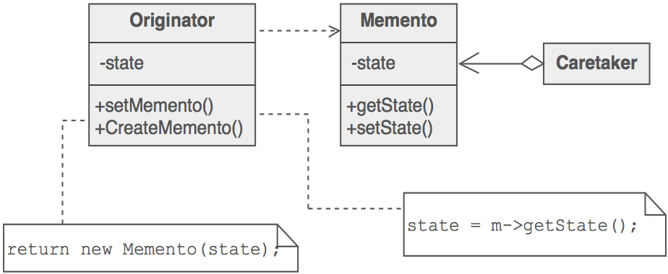
Diagramme UML

Slide 5
Explication
Originator
objet pour lequel il faut sauvegarder l’état
Contient les méthodes pour créer et restaurer un memento
Memento
Sauvegarde de l’objet dans un état spécifique
Caretaker
Stock tous les memento pour un originator précis
Appel les méthodes pour créer et restaurer un memento

Slide 6
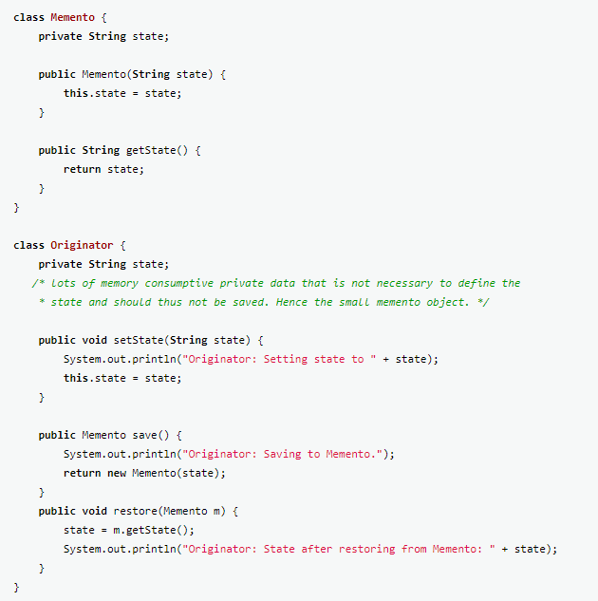
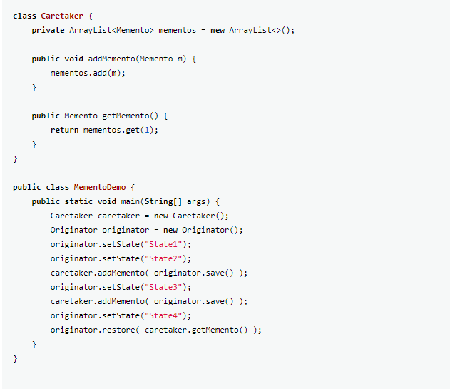

Slide 7
Source
https://sourcemaking.com/design_patterns/memento/java/1
http://w3sdesign.com/?gr=b06&ugr=struct

